Slide 1
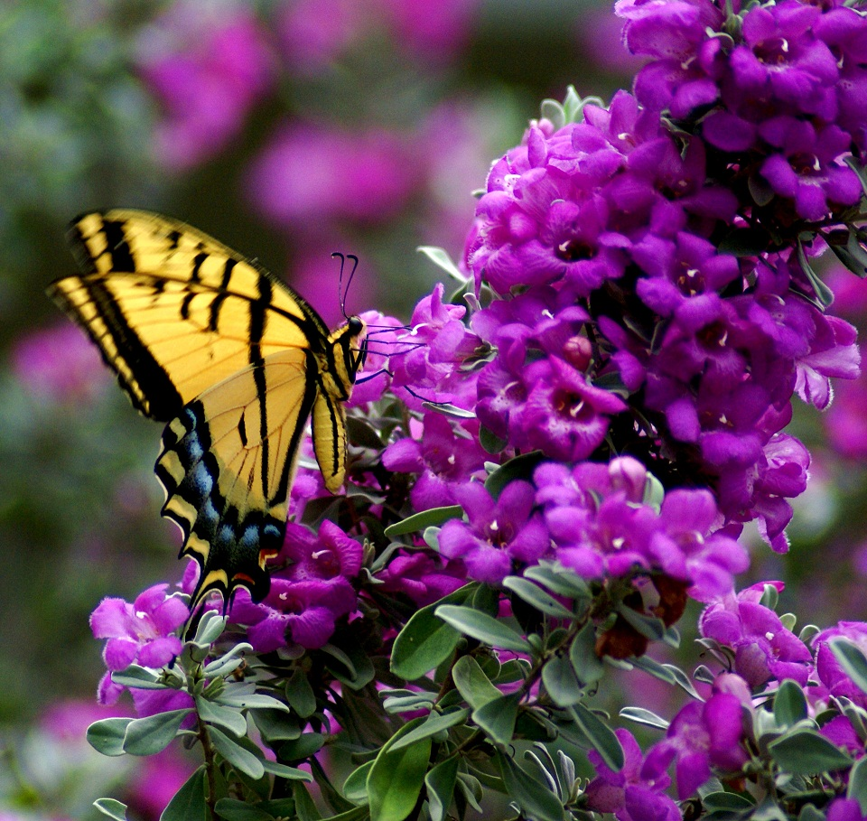
স্বাগতম

Slide 2
পরিচিতি
মোহাঃ আজিমুল হক
সহকারী শিক্ষক
বগুড়া ক্যান্টনমেন্ট বোর্ড হাইস্কুল
বগুড়া ক্যান্টনমেন্ট, বগুড়া।
মোবাইলঃ ০১৭১৭-৫৭০৭৬০
ই-মেইলঃ azimul77@gmail.com
শ্রেণিঃ ৮ম
বিষয়ঃ বিজ্ঞান
অধ্যায়ঃ ৪র্থ
সময়ঃ ৪০ মিনিট

Slide 3
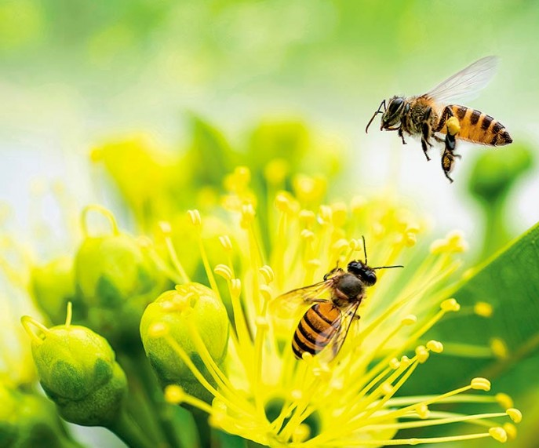
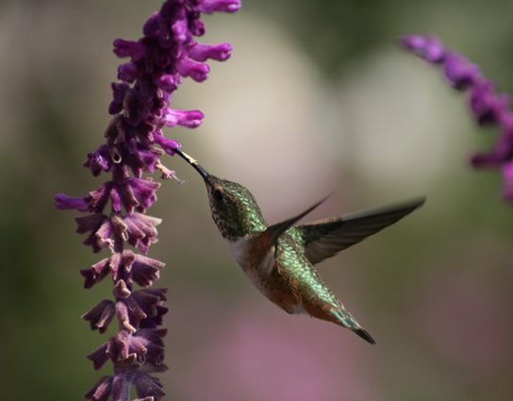
নিচের চিত্রগুলো লক্ষ্য করঃ

Slide 4
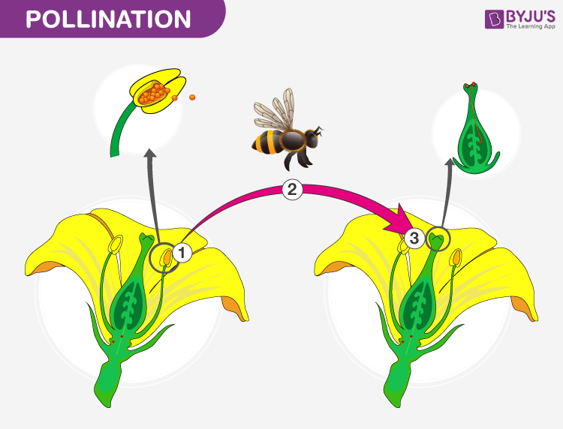

Slide 5
পাঠ শিরোনাম
পরাগায়ন
(Pollination)

Slide 6
শিখনফল
এ পাঠ শেষে শিক্ষার্থীরা –
1। পরাগায়ন ব্যাখ্যা করতে পারবে।
২। পরাগায়নের প্রকারভেদ বলতে পারবে।
৩। পরাগায়নের মাধ্যমগুলো ব্যাখ্যা করতে পারবে।

Slide 7
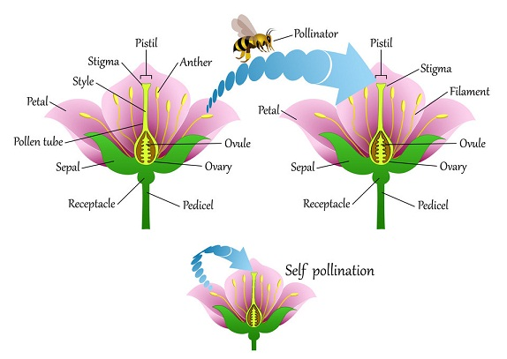
যে পদ্ধতিতে ফুলের পরাগধানী থেকে পরাগরেণু সেই ফুল বা অন্য ফুলের অথবা সমপ্রজাতির অন্য কোন উদ্ভিদের ফুলের গর্ভমুন্ডে স্থানান্তরিত হয়, তাকে পরাগযোগ বা পরাগায়ন (Pollination) বলে।

Slide 8
পরাগায়নের শ্রেণিবিভাগ:
পরাগায়ন
(Pollination)
স্ব-পরাগায়ন
(Self-Pollination)
পর-পরাগায়ন
(Cross-Pollination)

Slide 9
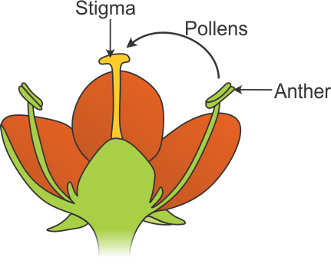
কোন ফুলের পরাগরেণু সেই একই ফুলের অথবা সেই একই উদ্ভিদের অন্য ফুলের গর্ভমুণ্ডে স্থানান্তরিত হলে তাকে স্ব-পরাগায়ন (Self- pollination) বলে।
যথা-সন্ধ্যামালতী, শিম, টমেটো ইত্যাদি

Slide 10
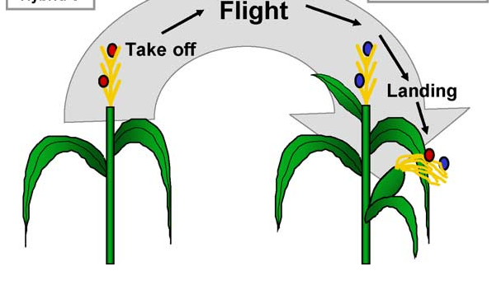
যখন পরাগধানী হতে পরাগরেণু কোনো মাধ্যমের বা বাহকের দ্বারা স্থানান্তরিত হয়ে একই প্রজাতির অন্য একটি গাছের ফুলের গর্ভমুণ্ডে পড়ে তখন তাকে পর-পরাগায়ন বা ক্রস পলিনেশন বলে। উদাহরণস্বরূপ- সরিষা, জবা, কুমড়া, ধুতরা, টমেটো, সিম।

Slide 11
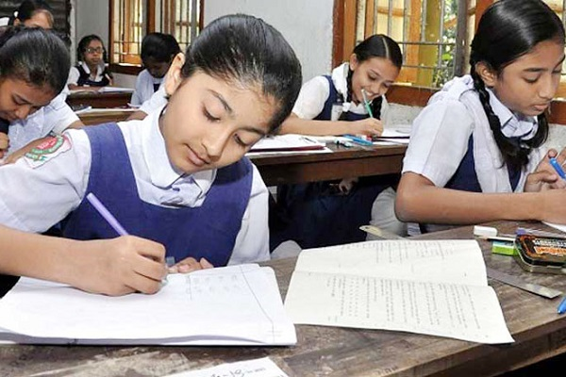
একক কাজ
স্ব-পরাগায়ন ও পর-পরাগায়ন এর মধ্যে পার্থক্য নির্ণয় কর।

Slide 12
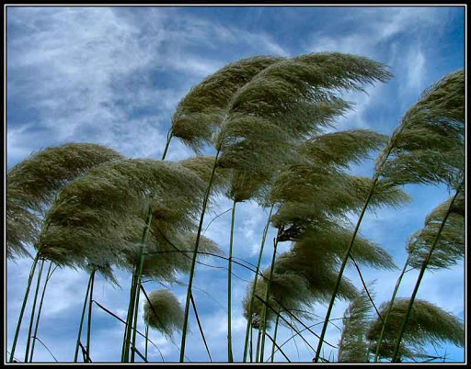
পরাগায়নের মাধ্যম
বায়ু
পানি
কীট-পতঙ্গ

Slide 13
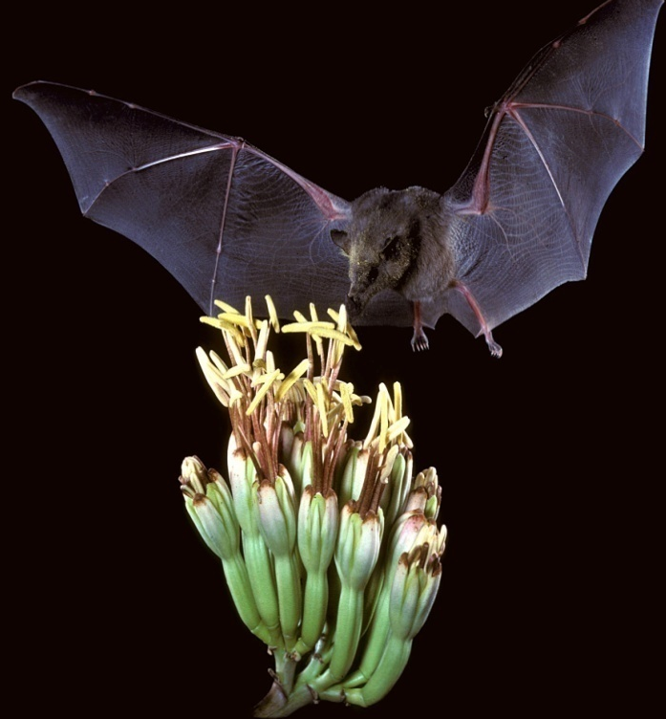
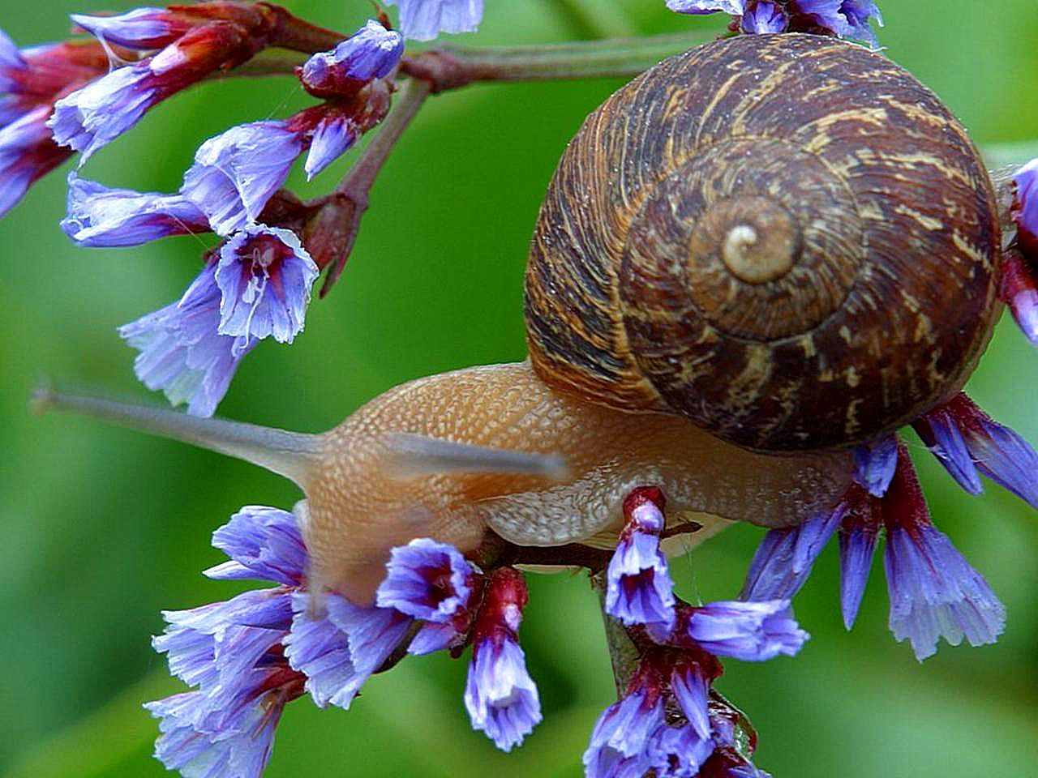
পাখি
বাদুর
শামুক
পরাগ স্থানান্তরের কাজটি অধিকাংশ ক্ষেত্রে কোনো না কোনো মাধ্যমের দ্বারা হয়ে থাকে। যে বাহক পরাগ বহন করে গর্ভমুন্ড পর্যন্ত নিয়ে যায় তাকে পরাগায়নের মাধ্যম বলে।

Slide 14
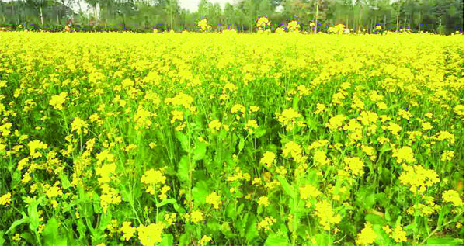
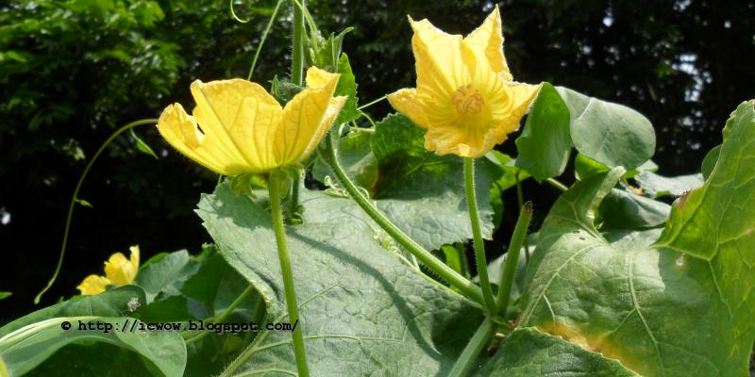
পতঙ্গপরাগী ফুল
জবা
সরিষা
কুমড়া

Slide 15
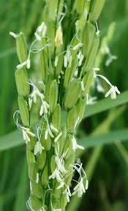
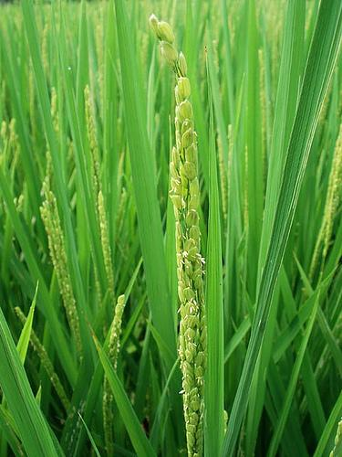
বায়ুপরাগী ফুল
ধান

Slide 16
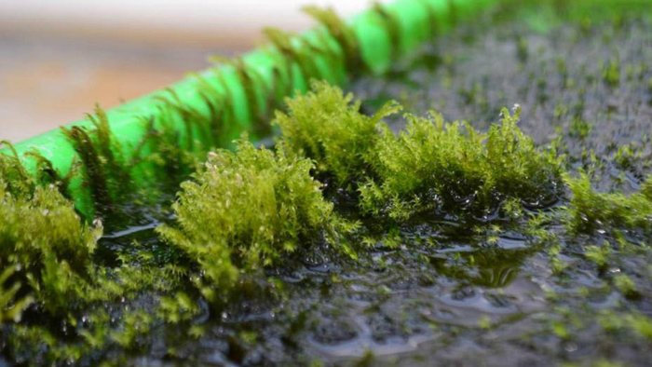
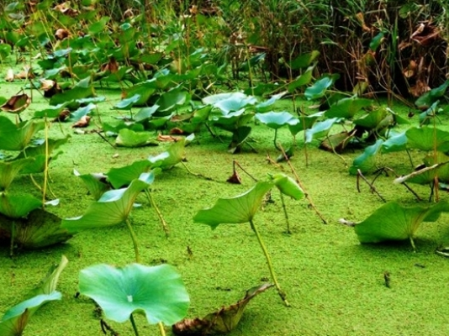
পানিপরাগী ফুল
পাতাশ্যাওলা

Slide 17
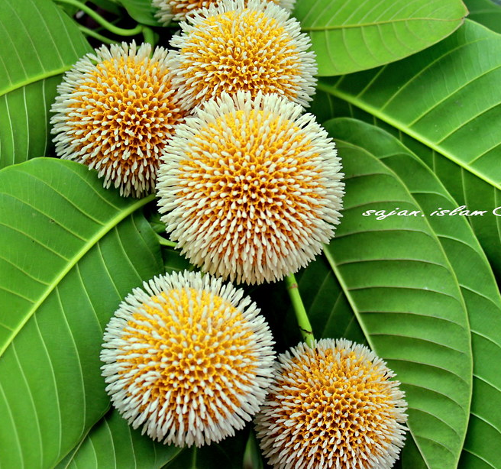
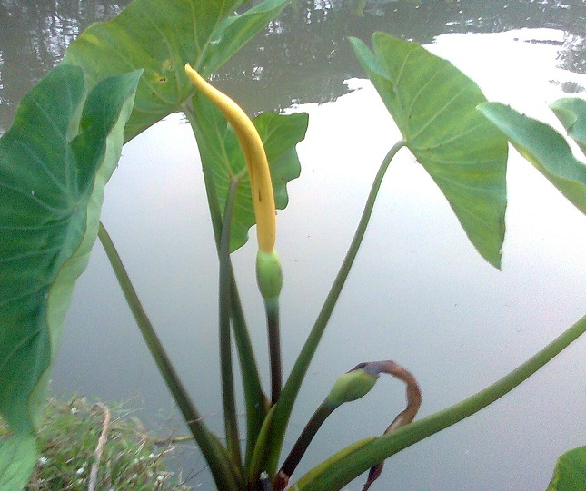
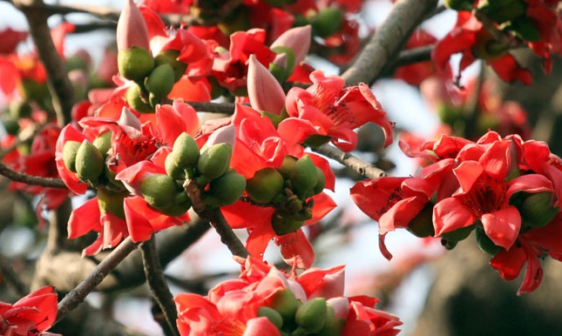
প্রাণিপরাগী ফুল
কদম
কচু
শিমুল

Slide 18
মূল্যায়ন
১। পতঙ্গপরাগী ফুলের বৈশিষ্ট্য কোনটি? ক) এরা বর্ণহীন খ) এরা গন্ধহীন গ) এরা খুব হালকা হয় ঘ) এরা রঙিন ও মধুগ্রন্থিযুক্ত হয়
উত্তর: (ঘ) এরা রঙিন ও মধুগ্রন্থিযুক্ত হয়

Slide 19
২. কোনগুলোতে স্ব-পরাগায়ন ঘটে? ক) সরিষা, কদম খ) কুমড়া, শিমুল গ) ধুতুরা, জবা ঘ) পেঁপে, ধুতুরা
উত্তর: গ) ধুতুরা, জবা
৩. বায়ুপরাগী ফুল-
i. হালকা ii. বড় iii. মধুগ্রন্থিহীন। নিচের কোনটি সঠিক? ক) i খ) i ও iii গ) ii ঘ) iii
উত্তর: খ) i ও iii

Slide 20
বাড়ির কাজ
উদ্ভিদের বংশ বিস্তারে পরাগায়নের ভূমিকা বিশ্লেষণ কর।

Slide 21
সবাইকে আন্তরিক ধন্যবাদ
আল্লাহ হাফিজ

